Slide 1


BEM KM FTI UNAND
Kabinet Agile
PROGRESS PROGRAM KERJA
BENDAHARA UMUM

Slide 2


BEM KM FTI UNAND
Kabinet Agile
Nadia Nur Saida
BENDAHARA UMUM
page 01

Slide 3


BEM KM FTI UNAND
Kabinet Agile
Program Kerja
Pembuatan SOP Keuangan
Laporan Keuangan
Caring and Expand
Iuran Kas Negara
Membuat Rancangan Anggaran Pendapatan dan Belanja Negara (RAPBN)
page 02

Slide 4
BEM KM FTI UNAND
Kabinet Agile
Iuran Kas Negara
Mengumpulkan iuran dari seluruh pengurus sebagai salah satu uang masuk dari kas Negara BEM KM FTI UNAND
Status Pelaksanaan : Sedang Berjalan
Progress & Kendala :
Iuan kas pengurus terkumpul selama 4 bln.
Februari : Rp 662.000,
Maret : Rp 600.000,
April : Rp 600.000.
Mei : Rp 665.000
Kendala : Uang kas terhitung minus
Pemasukan : Rp 4.483.600
Rincian
Uang kas = Rp 2.647.000
Sisa dana kegiatan = Rp 836.600
Keuntungan bistect = Rp 1.000.000
Pengeluaran : Rp 6.549.000
Minus : - Rp 2.065.400
page 03

Slide 5
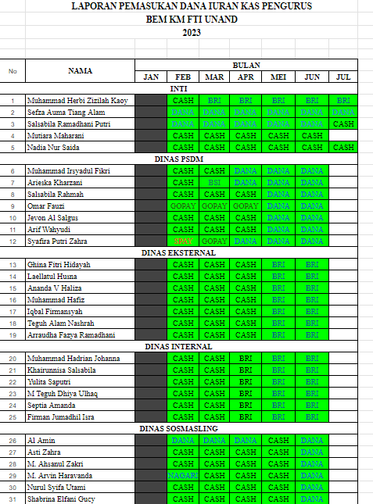
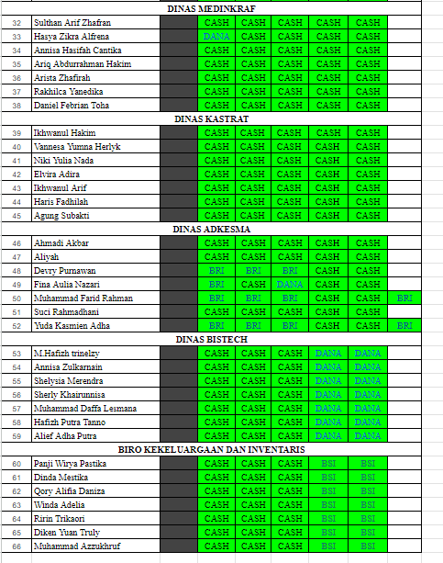
BEM KM FTI UNAND
Kabinet Agile
Dokumentasi
page 04

Slide 6

BEM KM FTI UNAND
Kabinet Agile
SCAN
page 05

Slide 7

BEM KM FTI UNAND
Kabinet Agile
Laporan Keuangan
Mencatat semua pengeluaran dan pemasukan BEM KM FTI UNAND, pengarsipan kuitansi kegiatan, bon, faktur, dan sebagainya.
Status Pelaksanaan : Sedang Berjalan
Progress & Kendala :
Lambatnya penyampaian laporan keuangan serta penyerahan Bukti bon, faktur dan kuitansi kegiatan dalam bentuk fisik masih belum diserahakan kpd bendahara umum.
Target : Mengingatkan kembali bendahara dinas dan biro
page 06

Slide 8
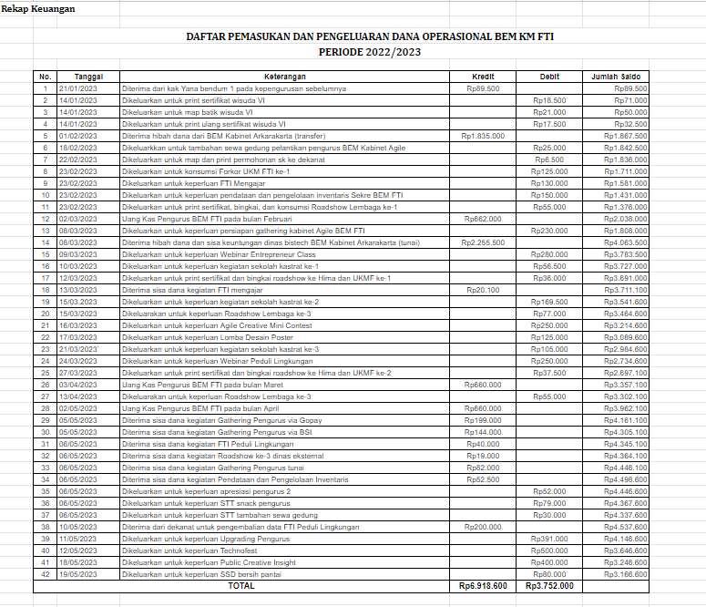
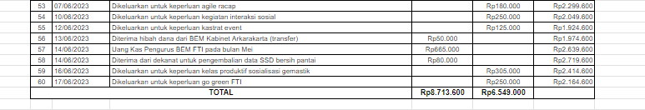
BEM KM FTI UNAND
Kabinet Agile
DOKUMENTASI
..................................................................................................
page 07

Slide 9
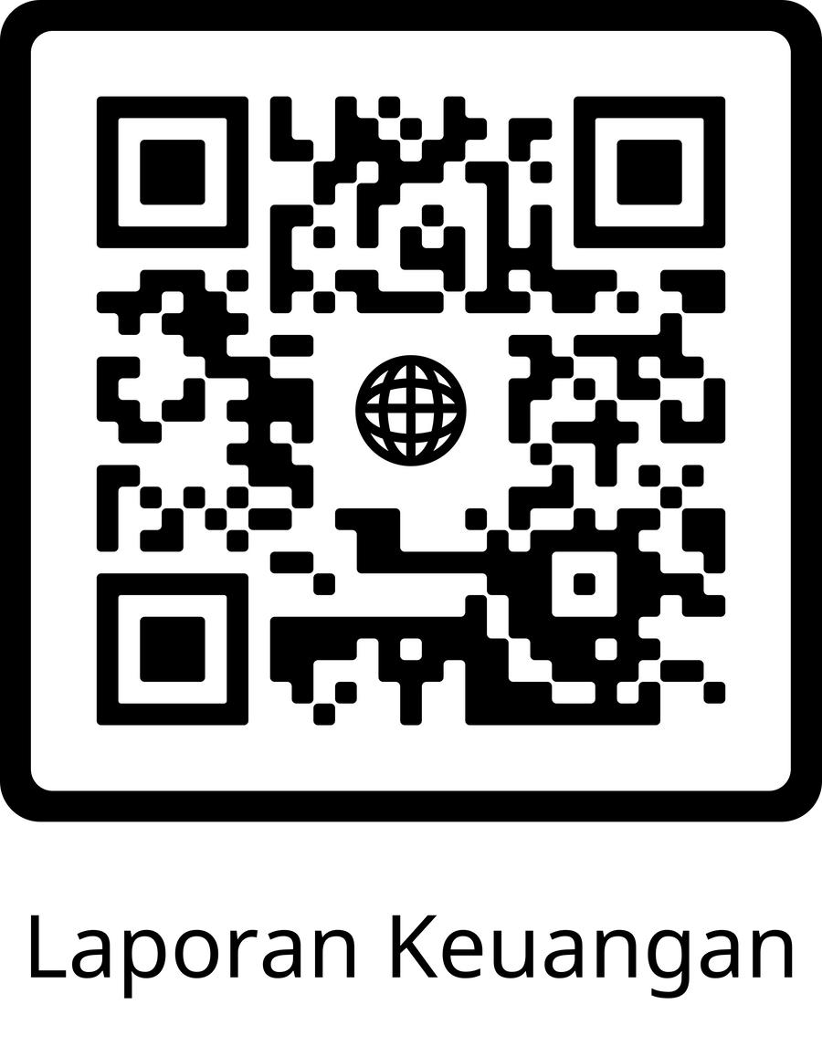
BEM KM FTI UNAND
Kabinet Agile
SCAN
page 08

Slide 10
BEM KM FTI UNAND
Kabinet Agile
Pembuatan SOP Keuangan
Pembuatan prosedur uang masuk dan uang keluar, serta alur proses Keuangan BEM KM FTI UNAND
Status Pelaksanaan : Terlaksana (19 Februari 2023)
Progress & Kendala :
Pembuatan SOP Keungan telah di sosialisasikan ke masing-masing bendahara dinas dan biro. Tidak ada kendala.
Target : Bendahara umum, dinas, dan biro tetap berpatokan terhadap SOP keuangan yang berlaku
page 09

Slide 11
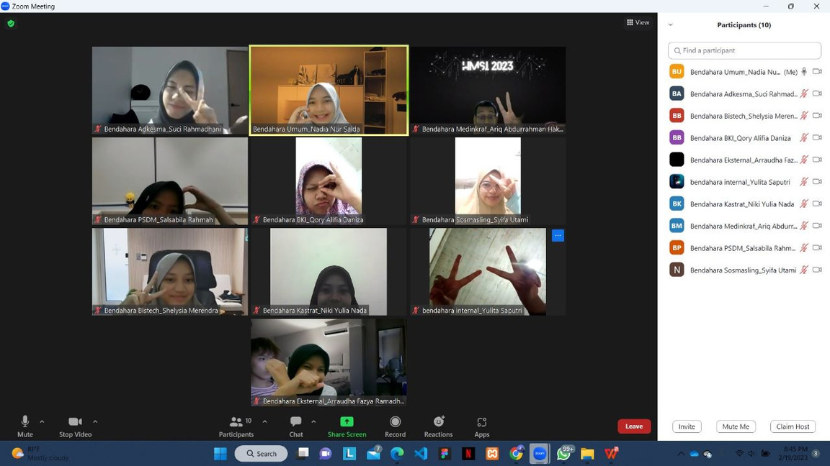
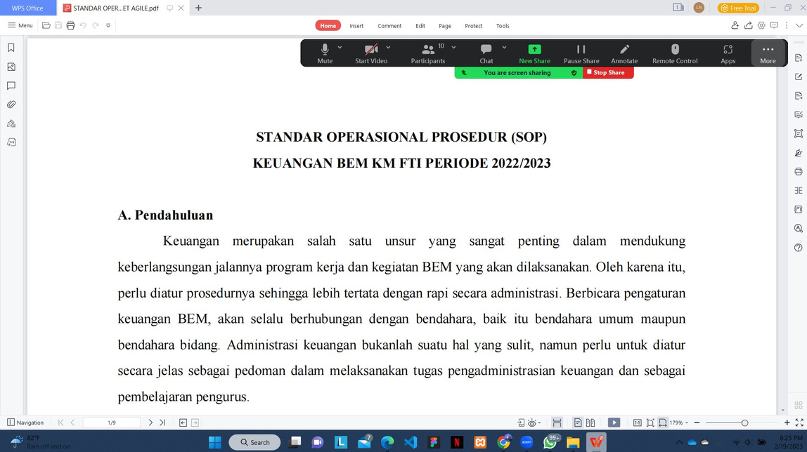
BEM KM FTI UNAND
Kabinet Agile
Dokumentasi
page 10

Slide 12

BEM KM FTI UNAND
Kabinet Agile
Caring and Expand
Status Pelaksanaan : Sedang Berjalan
Progress & Kendala :
QnA : sedang berjalan.
Webinar : terlaksana (21 Mei 2023)
Target : -
Membantu dan mengembangkan kemampuan bendahara dinas, biro dan lembaga memberikan penjelasan mengenai tata cara alur keuangan dan pencatatan pada laporan seperti di proposal, pembukuan dinas, dsb jika ada menemui kesulitan
page 11

Slide 13

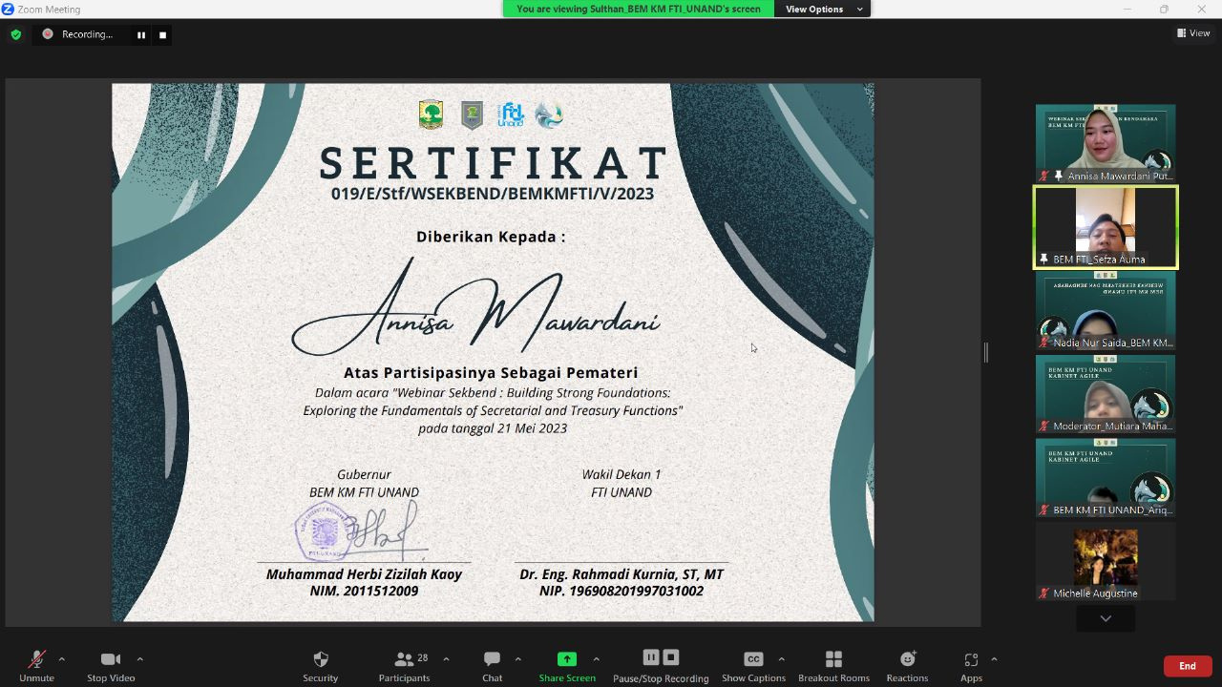
BEM KM FTI UNAND
Kabinet Agile
Dokumentasi
page 12

Slide 14

BEM KM FTI UNAND
Kabinet Agile
Membuat Rancangan Anggaran Pendapatan dan Belanja Negara (RAPBN)
Status Pelaksanaan : Terlaksana (27 Januari 2023)
Progress & Kendala :
Pembuatan RAPBN telah dilaksanakan pada awal kepengurusan.
Pembuatan revisi RAPBN serta penetapan dana darurat.
Target : Jika ada kegiatan yang memerlukan dana lebih dapat dipertimbangan terlebih dahulu.
Membuat Rancangan Anggaran Pendapatan dan Belanja Negara sebagai pedoman penerimaan dan pengeluaran kas negara BEM KM FTI UNAND
page 13

Slide 15
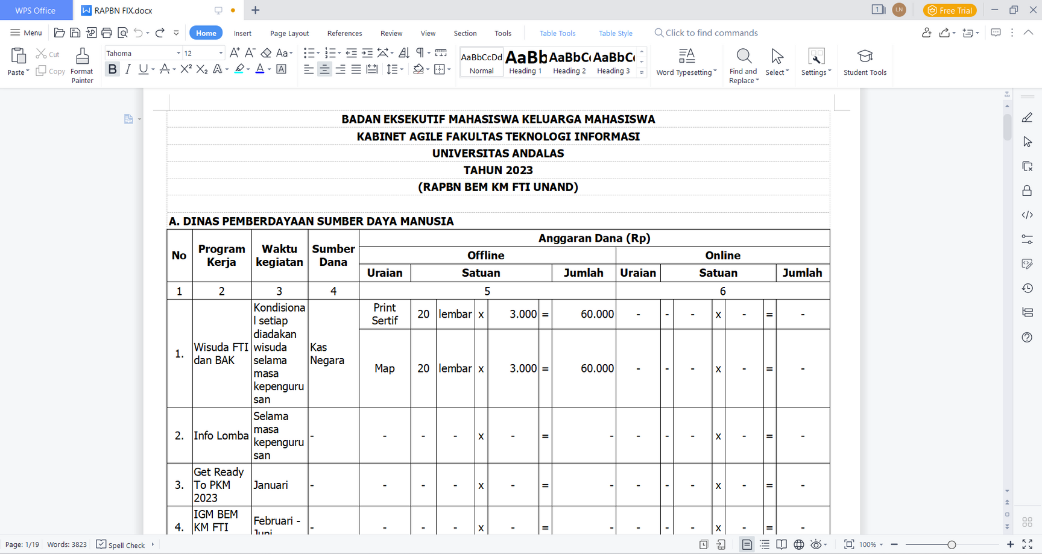
BEM KM FTI UNAND
Kabinet Agile
Dokumentasi
page 14

Slide 16
BEM KM FTI UNAND
Kabinet Agile
THANK YOU

